Slide 1
Modul 1.3 · Teil 1 · Ich im Zentrum
Intelligenzen
Was heisst eigentlich klug sein?
Notes:
Frage in die Runde: «Was heisst eigentlich klug sein?» Kurz sammeln (2 Min.).

Slide 2








Menschen sind auf verschiedene Arten klug
Der Forscher Howard Gardner hat beschrieben, dass es viele Arten gibt, klug zu sein.
Im Praxisfenster nennen wir sie Fähigkeitsfenster. Es gibt acht davon. Jedes kann man öffnen und üben.
Sprache
Knobeln
Raum & Bild
Körper & Hände
Klang & Rhythmus
Miteinander
Ich selbst
Natur
Notes:
Gardner nur einmal erwähnen, danach von Fähigkeitsfenstern sprechen. Die Fähigkeitsfenster beschreiben Tätigkeiten und messen keine Kinder.

Slide 3
Die 8 Fähigkeitsfenster (1–4)
1 Sprache
2 Knobeln
Ich erzähle, erkläre, lese und schreibe so, dass andere mich verstehen.
Ich zähle, rechne, ordne, prüfe und finde heraus, warum etwas so ist.
z. B. eine Spielregel erklären
z. B. einen Einkauf planen
3 Raum & Bild
4 Körper & Hände
Ich stelle mir Dinge im Raum vor, zeichne, baue nach Plan und finde mich zurecht.
Ich bewege mich geschickt und arbeite genau mit meinen Händen.
z. B. nach Plan bauen
z. B. ein Velo flicken
Notes:
Zu jedem Fähigkeitsfenster ein Beispiel aus dem Klassenalltag nennen lassen. Übersicht «Meine 8 Fähigkeitsfenster» austeilen, A3-Plakat aufhängen.

Slide 4
Die 8 Fähigkeitsfenster (5–8)
5 Klang & Rhythmus
6 Miteinander
Ich höre genau hin, singe, spiele und erfinde Rhythmen.
Ich höre anderen zu, helfe, erkläre und arbeite gut mit anderen zusammen.
z. B. ein Lied einüben
z. B. einen Streit schlichten
7 Ich selbst
8 Natur
Ich merke, was ich fühle und will, setze mir Ziele und bleibe dran.
Ich beobachte Pflanzen, Tiere und Wetter genau und entdecke Unterschiede.
z. B. eine Übungswoche planen
z. B. ein Tier pflegen
Notes:
Zu jedem Fähigkeitsfenster ein Beispiel aus dem Klassenalltag nennen lassen. Übersicht «Meine 8 Fähigkeitsfenster» austeilen, A3-Plakat aufhängen.

Slide 5
Gut zu wissen
1
Eine Tätigkeit braucht meistens mehrere Fähigkeitsfenster gleichzeitig.
2
Jedes Fähigkeitsfenster kann man öffnen und üben. Es braucht Zeit, Hilfe und Mut zu Fehlern.
3
Alle Menschen nutzen alle Fähigkeitsfenster, einfach unterschiedlich oft.
Notes:
Merksätze, die durch das ganze Praxisfenster tragen.

Slide 6
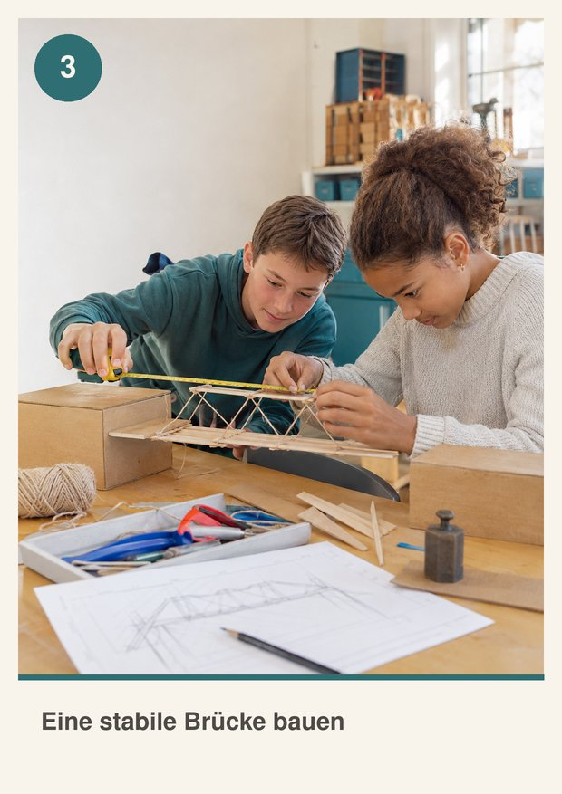
Quiz 1 · Welche Fähigkeitsfenster?
zu zweit · 30 Sek.
Eine stabile Brücke bauen
Haltet ein bis drei Kärtchen hoch und begründet.
Sprache
Knobeln
Raum & Bild
Körper & Hände
Klang & Rhythmus
Miteinander
Ich selbst
Natur
Notes:
Lösungsvorschlag. Wichtigstes Fähigkeitsfenster Raum & Bild, weitere Körper & Hände, Knobeln. Form und Konstruktion vorstellen und nach Plan bauen; genau arbeiten; testen, was hält. Andere gut begründete Antworten gelten auch.

Slide 7
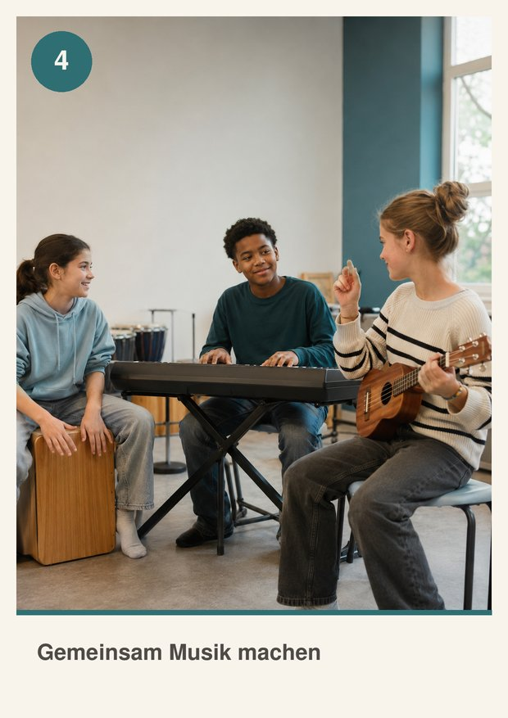
Quiz 2 · Welche Fähigkeitsfenster?
zu zweit · 30 Sek.
Gemeinsam Musik machen
Haltet ein bis drei Kärtchen hoch und begründet.
Sprache
Knobeln
Raum & Bild
Körper & Hände
Klang & Rhythmus
Miteinander
Ich selbst
Natur
Notes:
Lösungsvorschlag. Wichtigstes Fähigkeitsfenster Klang & Rhythmus, weitere Miteinander, Körper & Hände. Rhythmus und Töne treffen; aufeinander hören; Instrumente spielen. Andere gut begründete Antworten gelten auch.

Slide 8
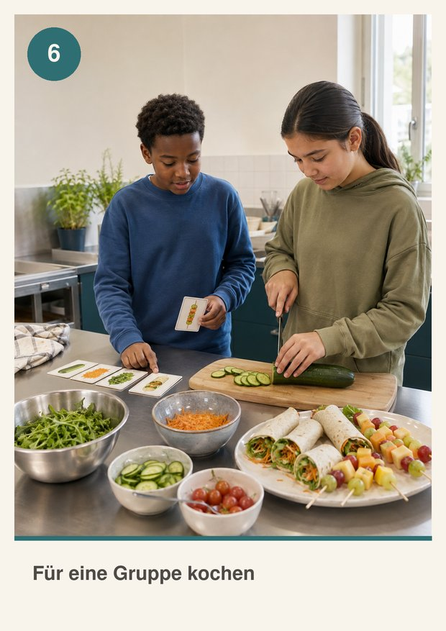
Quiz 3 · Welche Fähigkeitsfenster?
zu zweit · 30 Sek.
Für eine Gruppe kochen
Haltet ein bis drei Kärtchen hoch und begründet.
Sprache
Knobeln
Raum & Bild
Körper & Hände
Klang & Rhythmus
Miteinander
Ich selbst
Natur
Notes:
Lösungsvorschlag. Wichtigstes Fähigkeitsfenster Körper & Hände, weitere Knobeln, Miteinander. Schneiden, rühren, portionieren; Mengen umrechnen; sich in der Küche absprechen. Andere gut begründete Antworten gelten auch.

Slide 9
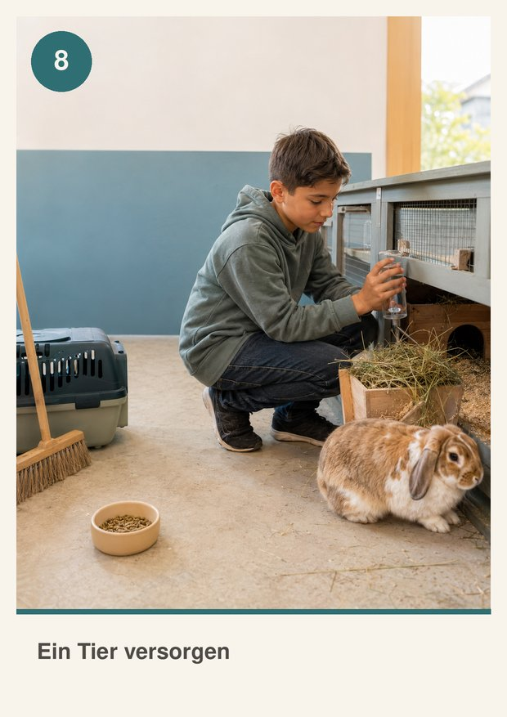
Quiz 4 · Welche Fähigkeitsfenster?
zu zweit · 30 Sek.
Ein Tier versorgen
Haltet ein bis drei Kärtchen hoch und begründet.
Sprache
Knobeln
Raum & Bild
Körper & Hände
Klang & Rhythmus
Miteinander
Ich selbst
Natur
Notes:
Lösungsvorschlag. Wichtigstes Fähigkeitsfenster Natur, weitere Ich selbst, Körper & Hände. Das Tier genau beobachten und verstehen, was es braucht; regelmässig Verantwortung übernehmen. Andere gut begründete Antworten gelten auch.

Slide 10
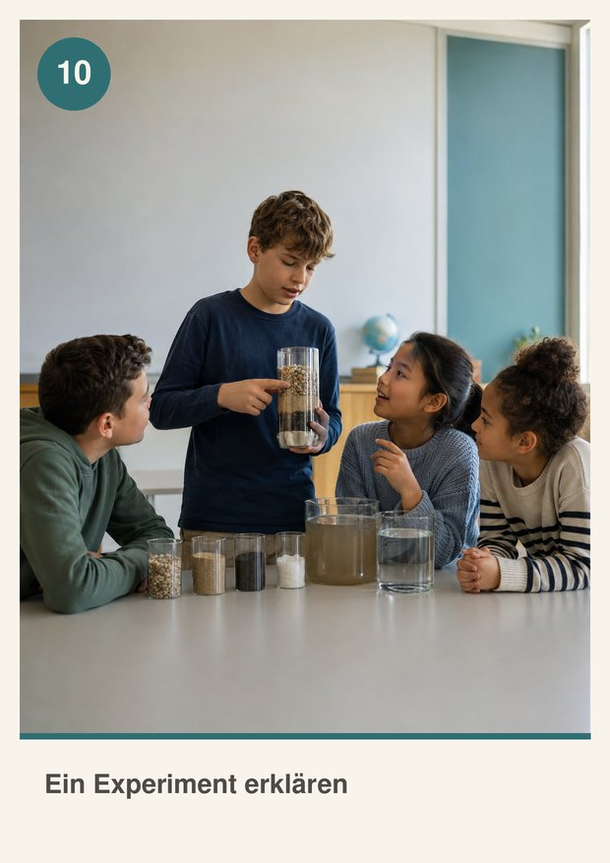
Quiz 5 · Welche Fähigkeitsfenster?
zu zweit · 30 Sek.
Ein Experiment erklären
Haltet ein bis drei Kärtchen hoch und begründet.
Sprache
Knobeln
Raum & Bild
Körper & Hände
Klang & Rhythmus
Miteinander
Ich selbst
Natur
Notes:
Lösungsvorschlag. Wichtigstes Fähigkeitsfenster Sprache, weitere Knobeln, Natur. So erklären, dass andere es verstehen; Ursache und Wirkung begründen. Andere gut begründete Antworten gelten auch.

Slide 11
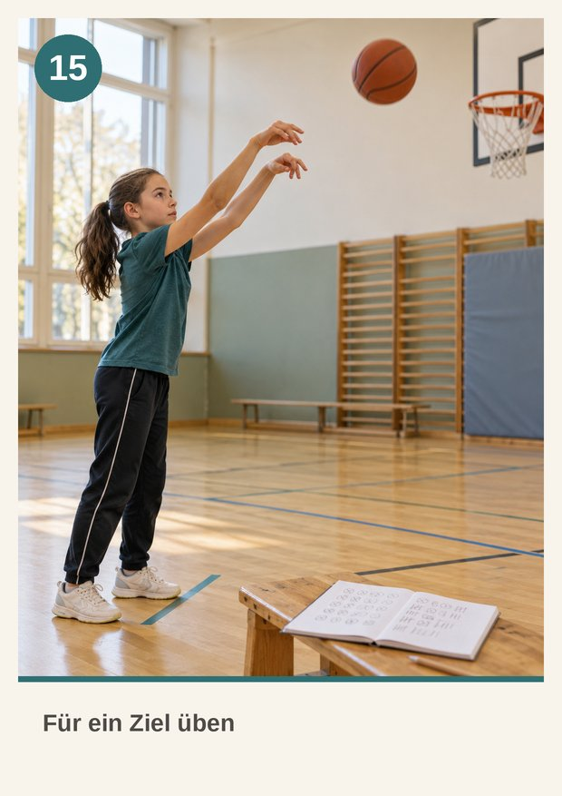
Quiz 6 · Welche Fähigkeitsfenster?
zu zweit · 30 Sek.
Für ein Ziel üben
Haltet ein bis drei Kärtchen hoch und begründet.
Sprache
Knobeln
Raum & Bild
Körper & Hände
Klang & Rhythmus
Miteinander
Ich selbst
Natur
Notes:
Lösungsvorschlag. Wichtigstes Fähigkeitsfenster Ich selbst, weitere Körper & Hände. Sich ein Ziel setzen, dranbleiben, nach Fehlern weitermachen und den eigenen Fortschritt bemerken. Andere gut begründete Antworten gelten auch.

Slide 12
Und bei dir?
Nimm dein Laufblatt aus 1.2.
allein · 6'
1
Schau auf deine «mag ich»-Tätigkeiten.
2
Welche Fähigkeitsfenster braucht es dafür? Schreib ein bis drei Nummern in die letzte Spalte.
3
Kreuze auf der Rückseite unten an, welche Fähigkeitsfenster oft vorkommen.
1 Sprache
2 Knobeln
3 Raum & Bild
4 Körper & Hände
5 Klang & Rhythmus
6 Miteinander
7 Ich selbst
8 Natur
Notes:
Die Übersicht «Meine 8 Fähigkeitsfenster» hilft beim Zuordnen.

Slide 13
Zum Schluss
Welches Fähigkeitsfenster taucht bei deinen Lieblingstätigkeiten oft auf?
Welches Fähigkeitsfenster möchtest du gerne einmal öffnen?
Notes:
2 bis 3 Stimmen. Überleitung zu 1.4: Alle Fähigkeitsfenster kann man üben. Wie wird jemand richtig gut?

